Slide 1
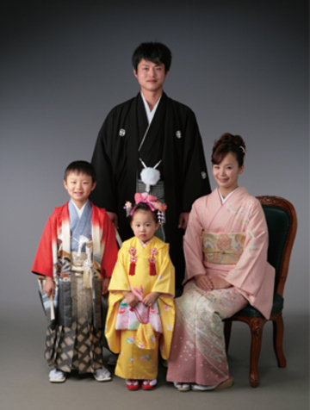
かぞく (kazoku) Family
おとうさんotousan
おかあさんokaasan
ぼく の かぞく
(Boku no kazoku)
わたし の かぞく
(watashi no kazoku)
おにいさん
oniisan
わたし
watashi

Slide 2
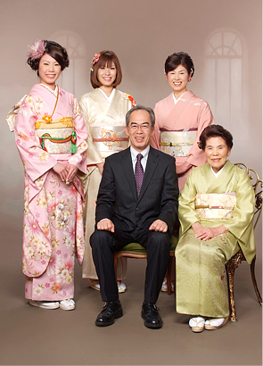
わたし の かぞく (watashi no kazoku)
わたし
watashi
おかあさん
okaasan
おねえさん
oneesan
おばあさん
obaasan
おとうさん
otousan

Slide 3
わたし の かぞく
おねえさん
oneesan
おとうさん
otousan
おにいさん
oniisan
おかあさん
okaasan
わたし
watashi
いもうと
imouto
おとうと
otouto

Slide 4
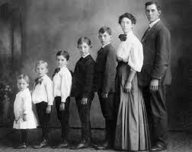
ぼく
boku
おにいさん
oniisan
おかあさん
okaasan
おとうと
otouto
おとうさん
otousan
いもうと
imouto
ぼく の かぞく

Slide 5
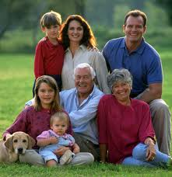
ぼく の かぞく
おかあさん
okaasan
おじいさん
ojiisan
おとうさん
otousan
ぼく
boku
おばあさん
obaasan
おねえさん
oneesan
いもうと
imouto
ペット
pet

Slide 6
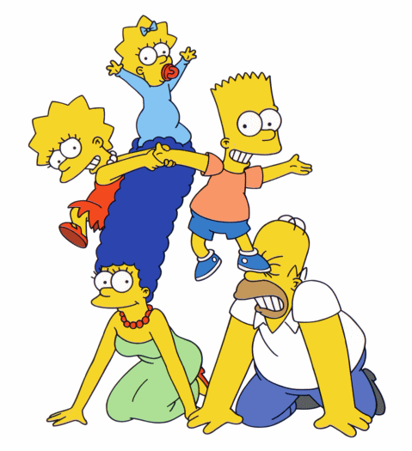
Bert の かぞく
いもうと
imouto
ぼく
boku
おかあさん
okaasan
おとうさん
otousan

